Slide 1
Муниципальное бюджетное общеобразовательное учреждение средняя общеобразовательная школа №1 р.п. Переяславка муниципального района имени Лазо Хабаровского края
Научно-практическая конференция школьников
«МЕНЯ ОЦЕНЯТ в XXI ВЕКЕ»
Социально-гуманитарная секция
Исследовательская работа
«Тайна фамилии»
Работу выполнил:
Иваненко Роман Андреевич,
ученик 5 А класса
МБОУ СОШ №1
р.п. Переяславка
Руководитель:
Бармотина Валентина
Федоровна, учитель русского
языка и литературы
МБОУ СОШ №1
р.п. Переяславка
2017 год

Slide 2
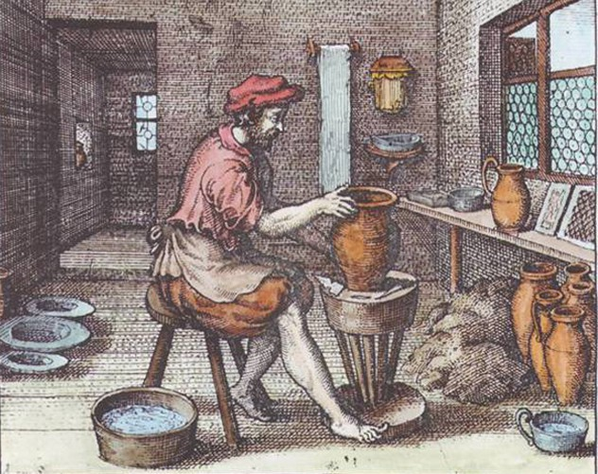
Кем был твой прадед на Руси?
Свою фамилию спроси!
Звучат как музыка, как стих
Фамилии простые.
Вглядись, и ты увидишь в них
Историю России.
Г. Граубин.

Slide 3
Цель: ознакомление с историей происхождения фамилий и их толкованием.
Задачи:
1. Изучить литературу о возникновении и происхождении фамилии на Руси с точки зрения ономастики.
2. Распределить фамилии на группы по значению, в зависимости от истории их происхождения.
3. Исследовать происхождение фамилий учащихся 5А класса.
4. Знать историю происхождения своей фамилии.

Slide 4
ПЛАН
I. Введение.
1. Обоснование выбора темы работы, её актуальность.
2. Цель, задачи работы.
II. Основная часть.
1. Значение слова фамилия.
2. Наука, изучающая фамилии.
3. История происхождения фамилий.
4. Фамилии, образованные от семейных прозвищ.
5. «Профессиональные» фамилии.
6. «Домашние» фамилии.
7. Анализ происхождения фамилий учащихся 5А класса.
III. Заключение.
1. Вывод.
2. Список используемой литературы.

Slide 5
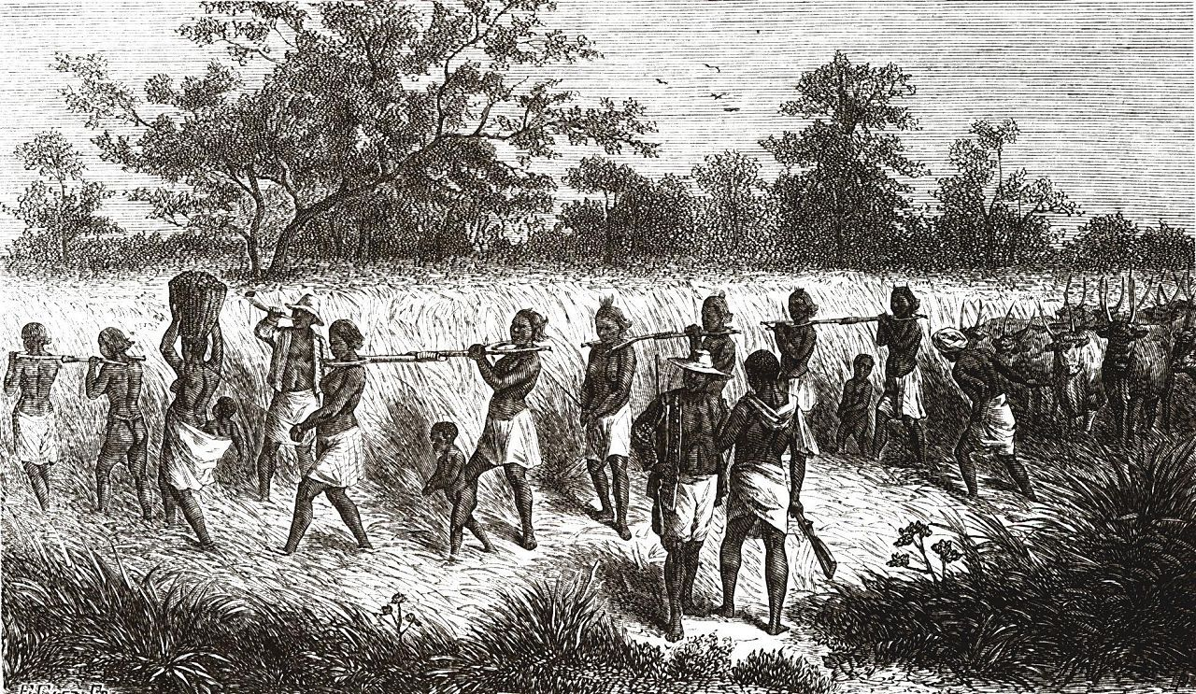
Каково же лексическое значение слова «фамилия»? Фамилия (от латинского familia) означает:
1) в Древнем Риме – семейная хозяйственно-юридическая единица; в состав фамилии, помимо семьи, в узком смысле, входили также рабы и клиенты.

Slide 6
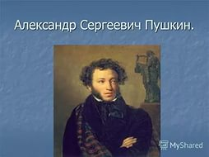

2) наследственное семейное (родовое) наименование лица в отличие от личного имени.

Slide 7
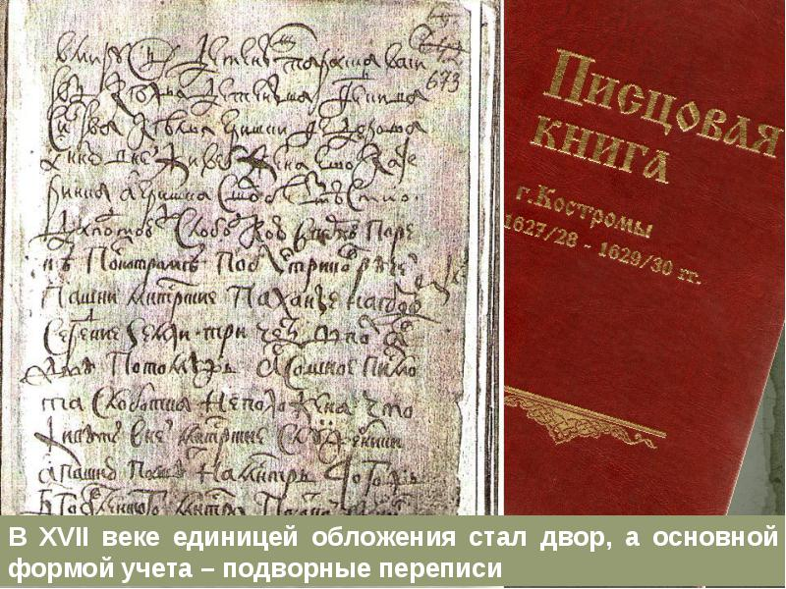
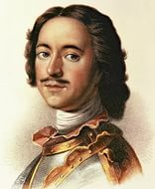

Slide 8
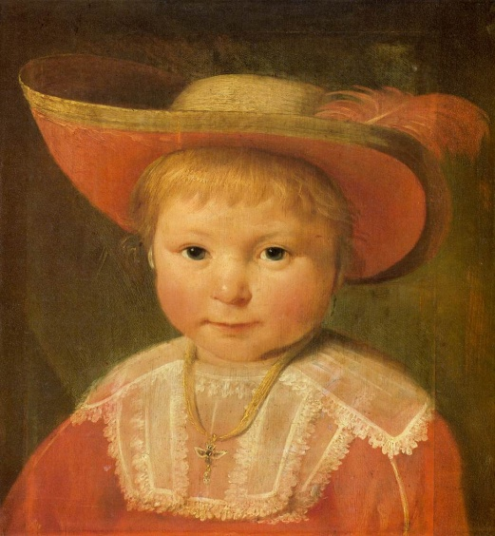
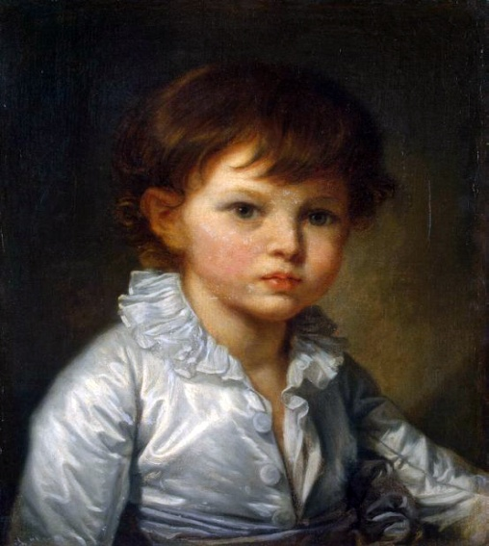


Антропонимика – (от греческого antropos «человек» и греческого onyma «имя») – раздел ономастики (лингвистическая дисциплина, изучающая собственные имена), изучающий происхождение, изменение, географическое распространение собственных имен людей.
Пётр
Василий

Slide 9
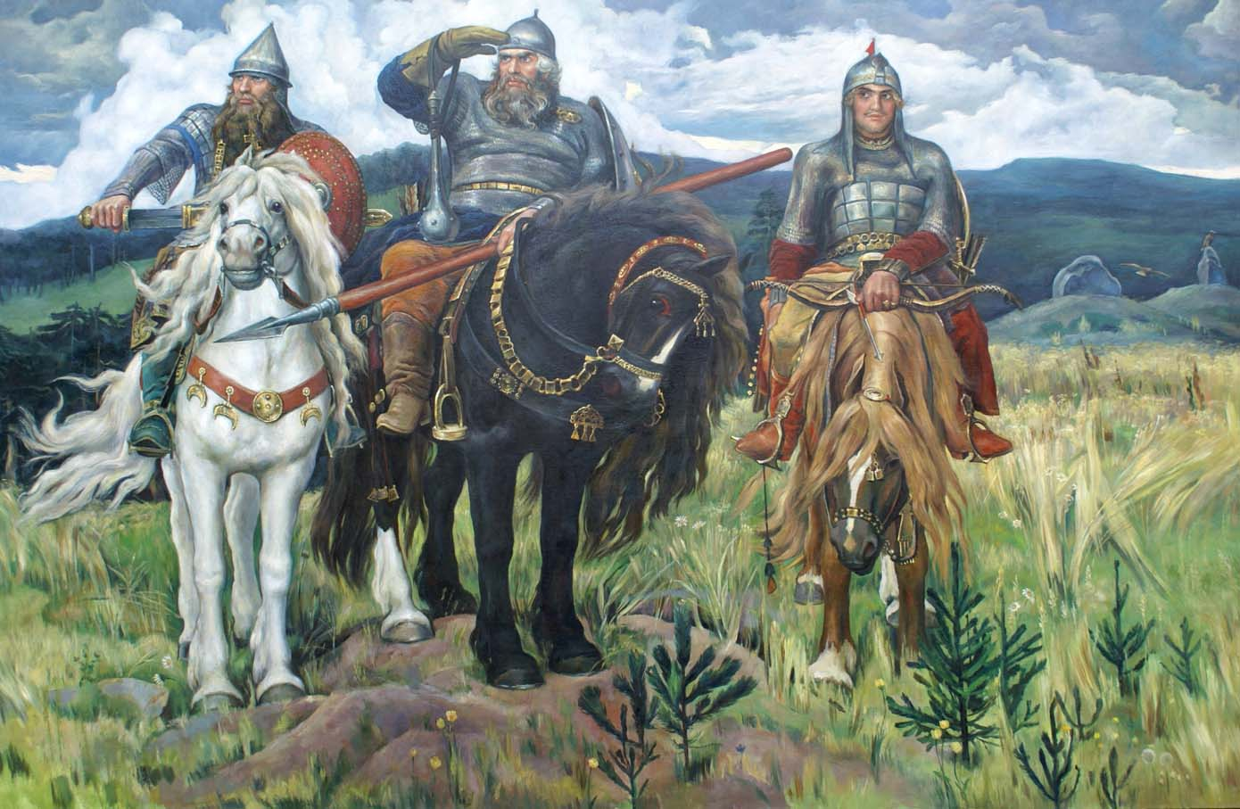
Как возникли фамилии на Руси
Картина В.М. Васнецова «Богатыри», 1898г.

Slide 10




Slide 11
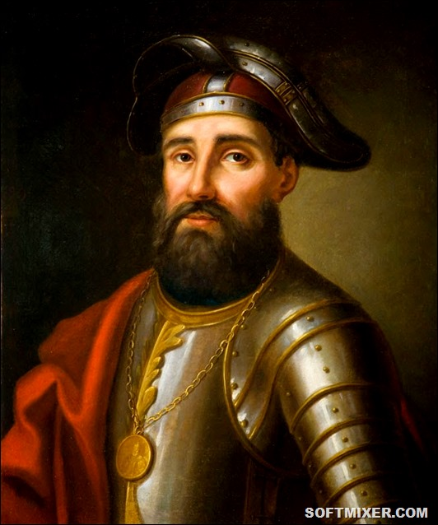
ПОРТРЕТ ЕРМАКА

Slide 12
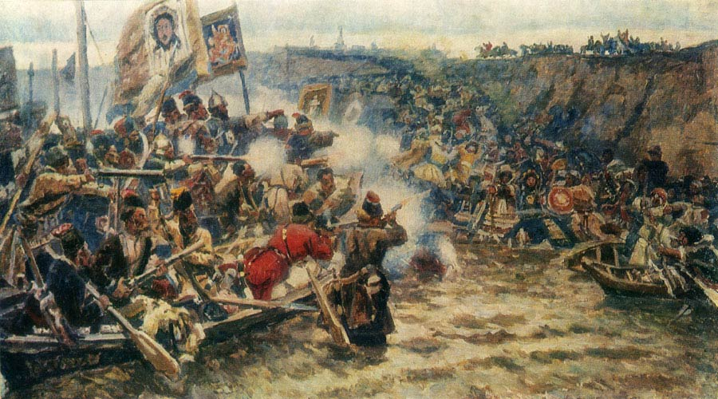
Картина В.И. Сурикова «Покорение Сибири Ермаком», 1895г.

Slide 13
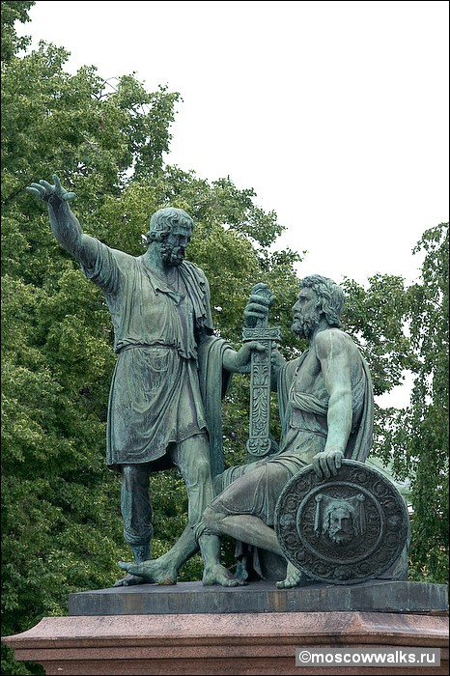
Памятник Минину и Пожарскому

Slide 14

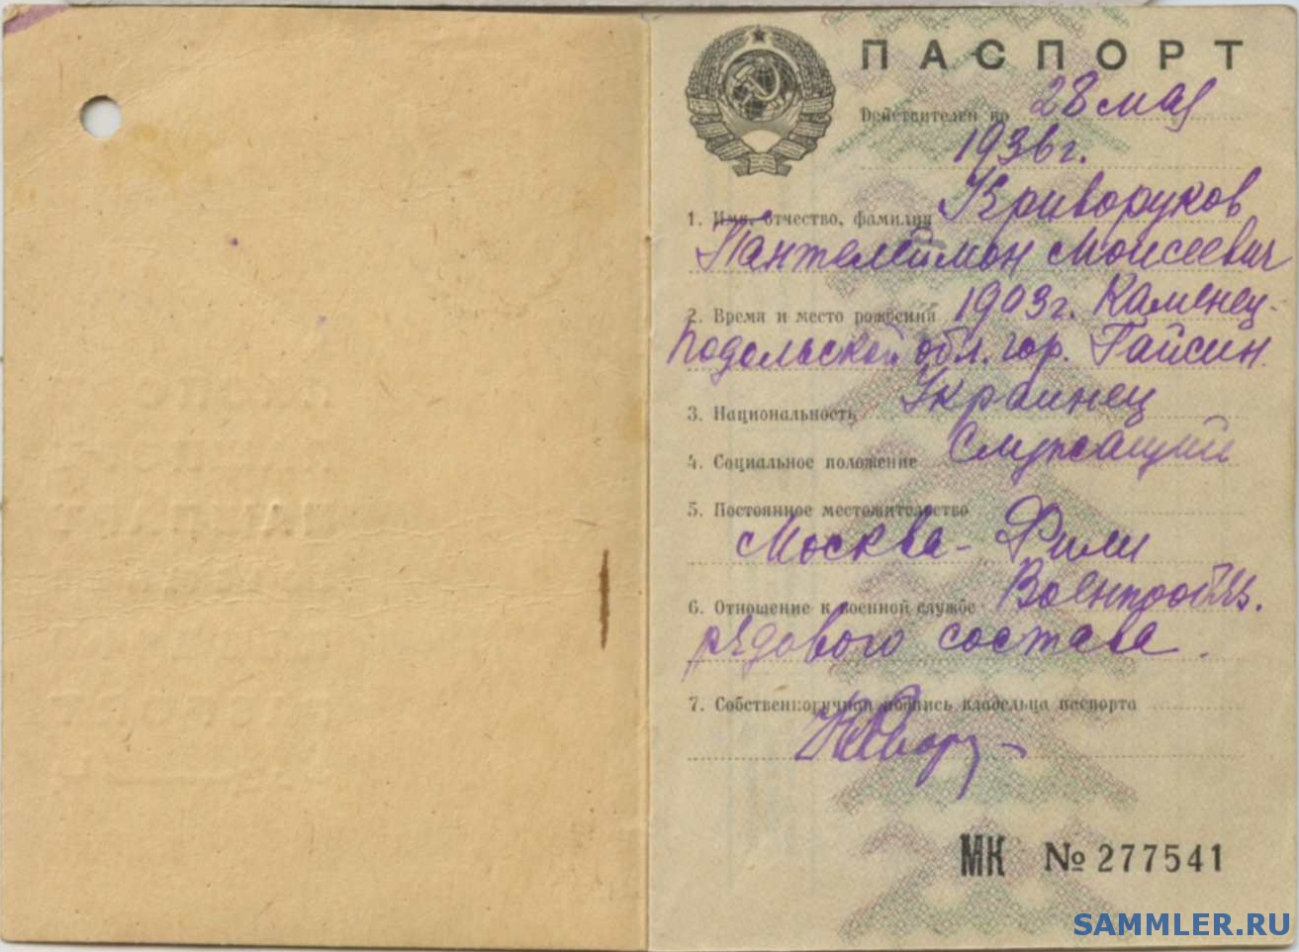
ПАСПОРТ ОБРАЗЦА 1933г.

Slide 15
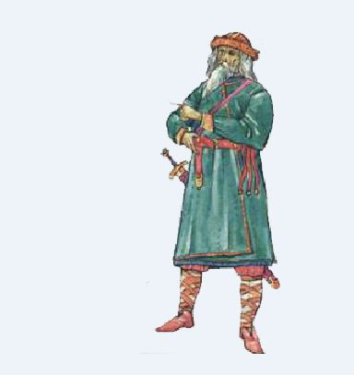
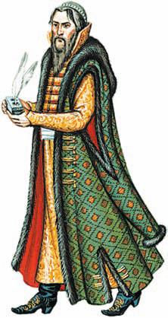
Тиунов (тиун - управляющий боярским хозяйством)
Дьяков (дьяк –чиновник)

Slide 16
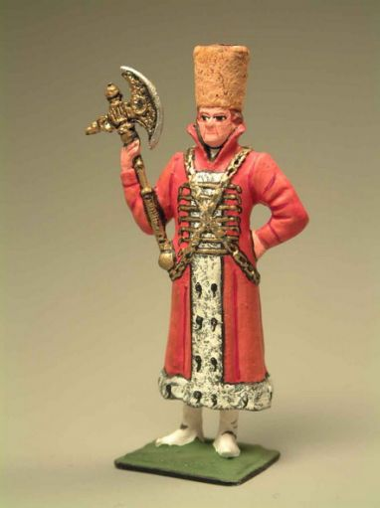
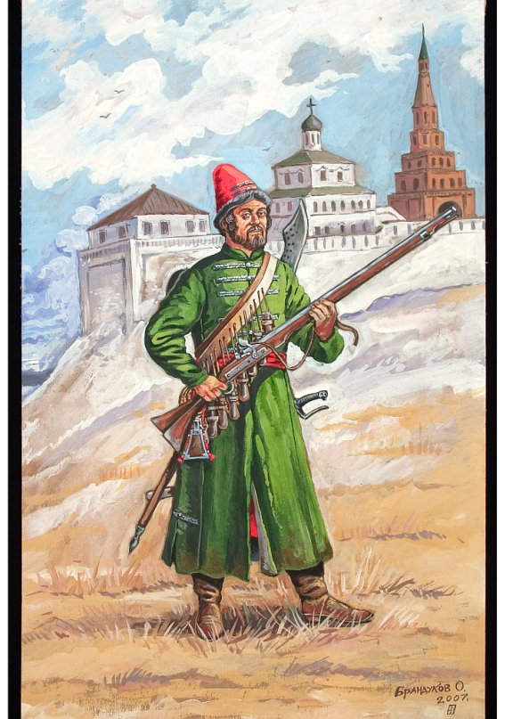
Рындин (рында – царский телохранитель)
Стрельцов (стрелец – военнослужащий особого привилегированного войска)

Slide 17
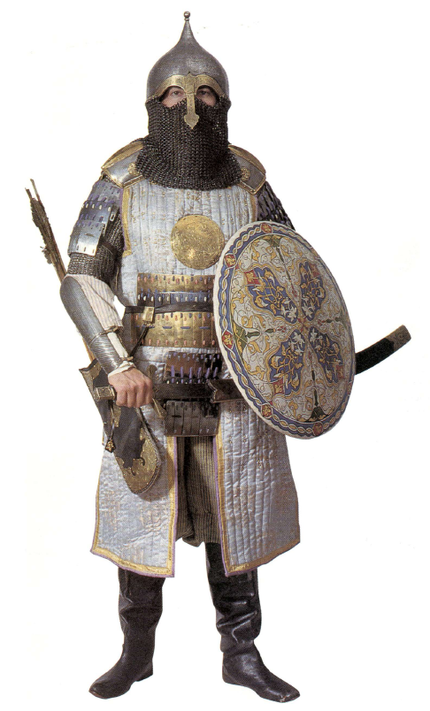
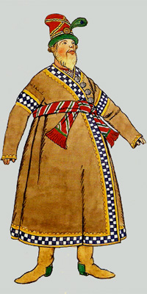
Гостев (гостем в Древнем Руси назывался призжий купец)
Ордынцев (ордынец – принадлежащей Золотой Орде)

Slide 18
Полное имя | Уменьшительная форма | Фамилия
Петр (фамилия Петров) | Пека | Пекин
 | Петря | Петряков
 | Петруся | Петрусов
 | Петраша | Петрашев
 | Петруня | Петрунин
 | Петруша | Петрушев
 | Петуня | Петунин
 | Петя | Петриков

Slide 19
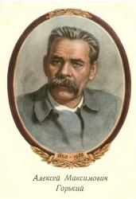
А.М. Горький (псевдоним) – фамилия Пешков – Петр – Пешко. Подлинная фамилия А.М. Горького – Пешков – указывает на то, что его предком был Петр, которого называли Пешко.

Slide 20
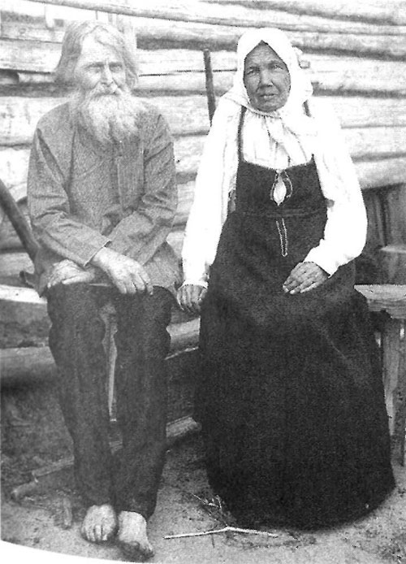
Отчество | Фамилия
Егорович | Егорычев
Фомич | Фомичев
Лукич | Лукичев
Степанович | Степанычев

Slide 21
Фамилии, образованные от семейных прозвищ
Семейное прозвище | Фамилия
Малыш (маленький) | Малышев
Малец (маленький) | Мальцев
Ждан (долгожданный) | Жданов
Поздняк (поздний ребенок) | Поздняков
Бессмертной (желали долголетия) | Бессмертный
Мороз (рожденный в зимнее время) | Морозов
Немир (шумный, беспокойный) | Немиров

Slide 22
Признак | Прозвище
светловолосый | Беляк Белян Белыш Белаш
тощий | Сухан Худяк
рослый | Долган Росляк
низкорослый | Коротыга Курбат

Slide 23
Фамилия | Прозвище | Значение, прозвище
Бакин | Бака | рассказчик, балагур
Башилов | Башило | шалун, баловник
Булгаков | Булгак | беспокойный
Бунин | Буня | высокомерный
Верещагин | Верещага | говорун
Жихарев | Жихарь | удалой, ловкий
Рюмин | Рюма | плаксивый
Ряхин | Ряха | аккуратный
Суворов | Суворый | суровый, нелюдимый
Сутырин | Сутыра | спорщик

Slide 24
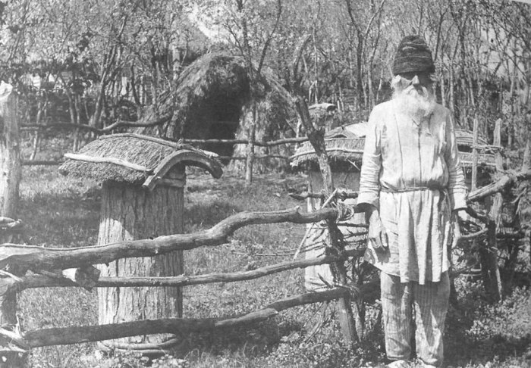
«Профессиональные» профессии
Фамилия | Профессия | Пояснение
Аргунов | аргун | так звали владимирских плотников
Земцов | земец | пчеловод, пасечник
Кухмистеров | кухмистер | содержатель «кухмистерской», т.е. столовой
Мечников | мечник | воин, вооруженный мечом

Slide 25
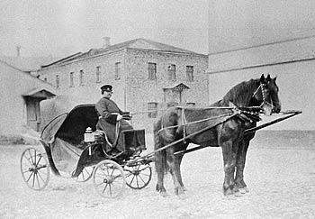
Решетников | решетник | мастер, изготавливающий решета
Стольников | стольник | служитель за царским столом
Трубников | трубник | трубач
Фурманов | фурман | извозчик

Slide 26
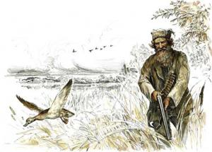
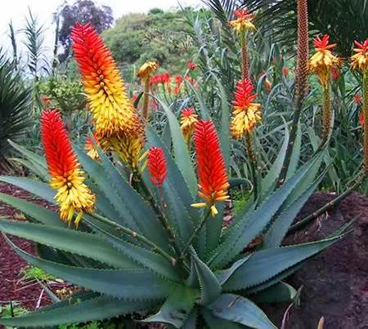
Уткин
утка | охотник стреляет в уток
Сабуров
цветок столетник или алоэ (в старину его называли сабур) | сабуром – метафорически называли едкого, язвительного человека

Slide 27
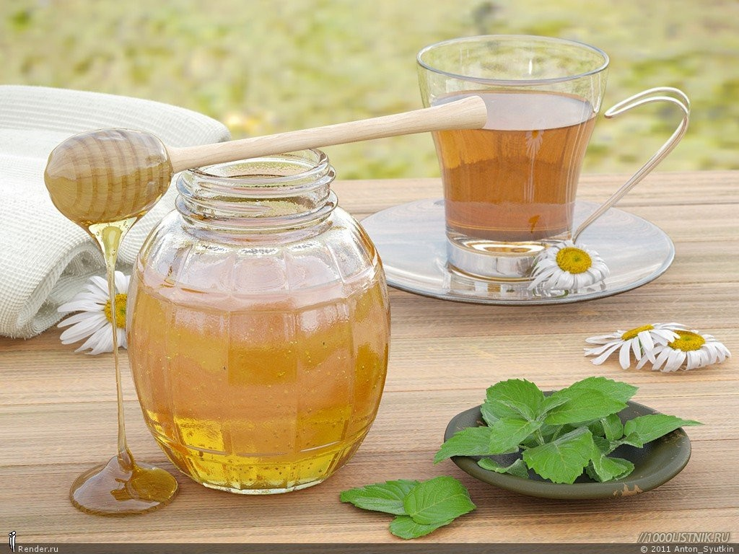
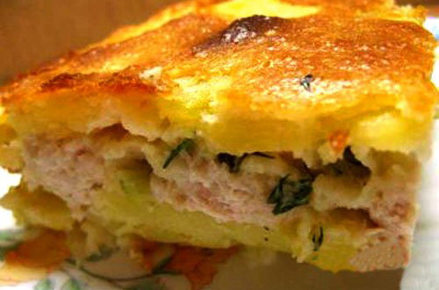
Напитки
Медовые отвары | сыта, сбитень | Сытин, Сбитнев
Названия хлебных изделий
Чечуля | большой ломоть хлеба | Чечулин
Сгибень | пирог с начинкой | Сгибнев
Кукуй | мясной пирог | Кукуев
Аляба | маленький пирожок | Алябьев

Slide 28
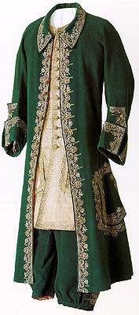
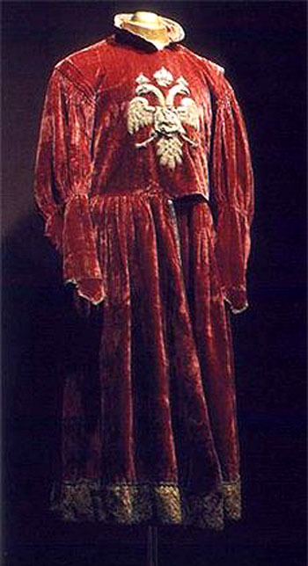
 | Фамилии
Кафтан | Кафтанов
 | Костычев
 | Кондырев
 | Киндяков
 | Коротаев
 | Сукманов

Slide 29
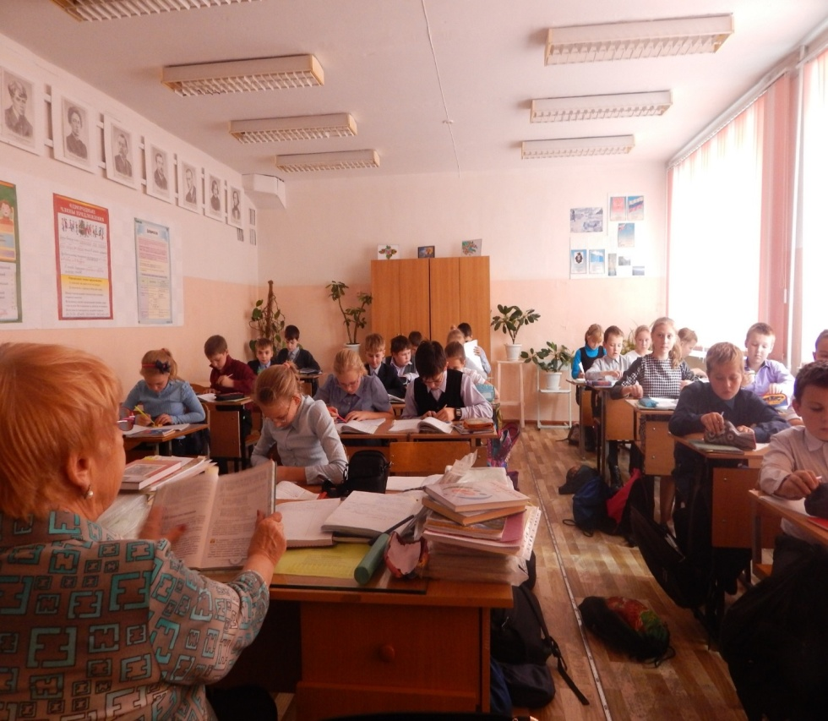
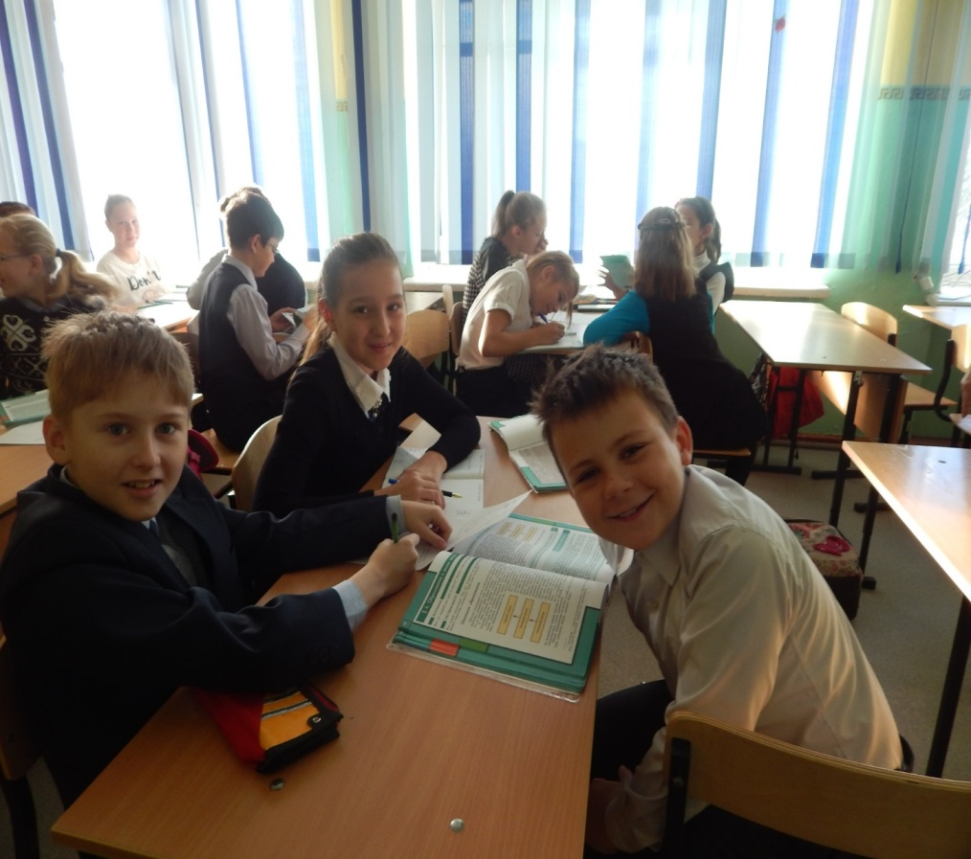

Slide 30
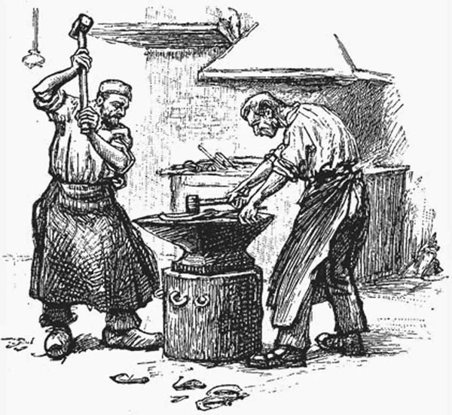
Фамилии, образованные от названия профессий
Профессия | Фамилия
Кузнец (от украинского – коваль) | Ковалева

Slide 31
Фамилии, образованные от мирских имен
Фамилия | Прозвище | Значение, прозвища
Бойкин | Бойка | воин, расторопный, находчивый человек
Казённова | Казённый | человек, охраняющий казну; «казна» в значении «род загородки, чулана в крестьянской избе»
Красавина | Красава | красивый, рыжий, беспечный

Slide 32
Курочкина | Курочка | человек, родившийся в курячие именины – 1 ноября; суетливая женщина; любитель курятины; охотник на дичь
Лисевич (украинско-белорусская фамилия) | Лися | хитрый, ловкий, изворотливый, опытный, бывалый, жил недалеко от леса («лic» - «лес»)
Новичков | Новичок | переселенец, пришелец, новожил
Пятецкий | Пятый | родился пятым по счету
Рудаков | Рудак, Рудой | рыжеволосый

Slide 33
Фамилии, образованные от имен святых
Фамилия | Имя святого | Значение имени святого
Зиновенко (укр.) | Зиновий | обладал даром от Бога исцелять больных
Иваненко (укр.) | Иоанн | Бог милует
Изосимов (скорее всего, предок обладателя этой фамилии был священником и прибавил к своему имени гласный И для благозвучия | Зосима | жизнь (с греч.)
Матвеева | Матвей | Божий человек
Симоненко | Симеон | слышащий бога

Slide 34
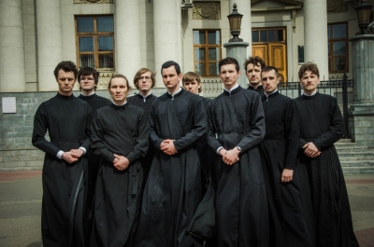
«Искусственные» фамилии
История фамилии Цветков начинается в XVII веке и связана с историей Русской Православной Церкви. Это «искусственная» фамилия. Такие фамилии давали семинаристам.

Slide 35



Slide 36
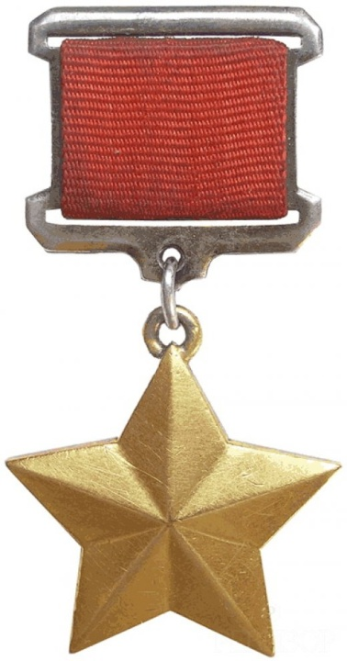
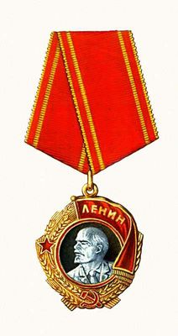
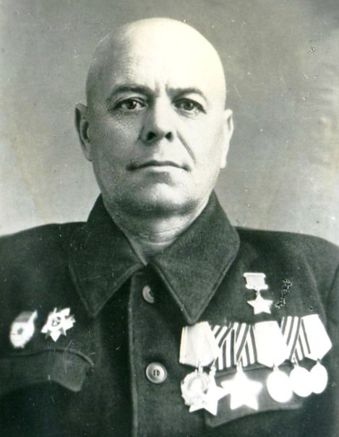
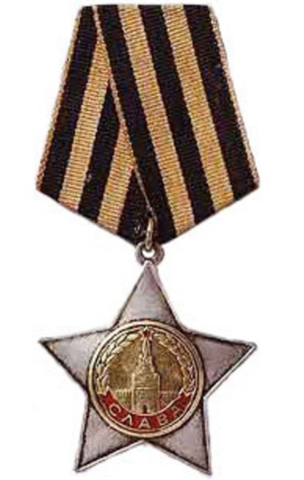
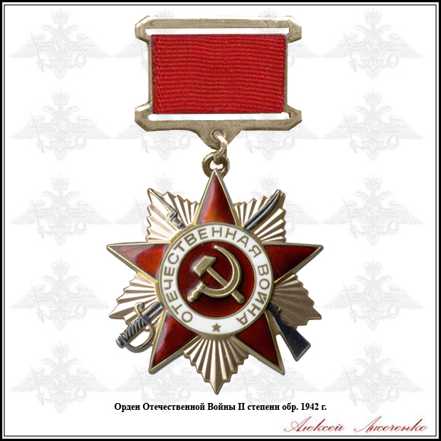
Иваненко В. П.

Slide 37
Тайна фамилии много расскажет,
Чью-то судьбу непременно предскажет.
Смысл фамилий знать нужно давно,
Тайну укрыть никому не дано!

Slide 38
СПАСИБО ЗА ВНИМАНИЕ!

